Slide 1
স্বাগতম

Slide 2
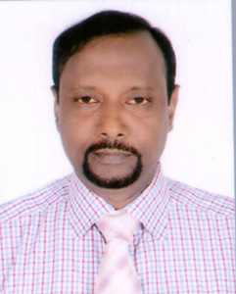
শিক্ষক পরিচিতি
পাঠ পরিচিতি
আব্দুল মালিক
সহকারী প্রধান শিক্ষক
মোহাম্মদ মকন উচ্চ বিদ্যালয় ও কলেজ
দক্ষিন সুরমা , সিলেট
মোবাইল- 01৭১২৯৬১৮৯২
শ্রেণি: নবম-দশম
বিষয়- তথ্য ও যোগাযোগ প্রযুক্তি
অধ্যায় - তৃতীয়
তথ্য ওযোগাযোগ প্রযুক্তি ও আমাদের বাংলাদেশ
সময়ঃ ৪০ মিনিট

Slide 3
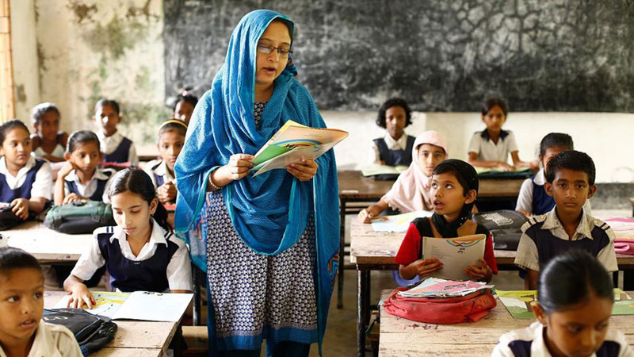
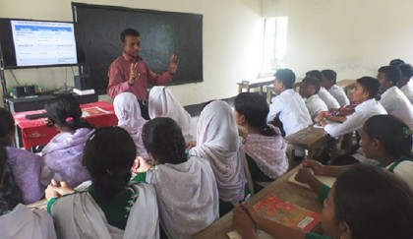
ছবিগুলো লক্ষ্য করি
দুটি ছবির মধ্যে আমরা কি কোন পার্থক্য দেখতে পাচ্ছি ?

Slide 4
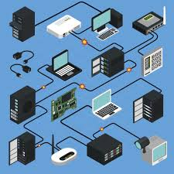
ছবিগুলো লক্ষ্য করি
আমরা কি দেখতে পাচ্ছি

Slide 5
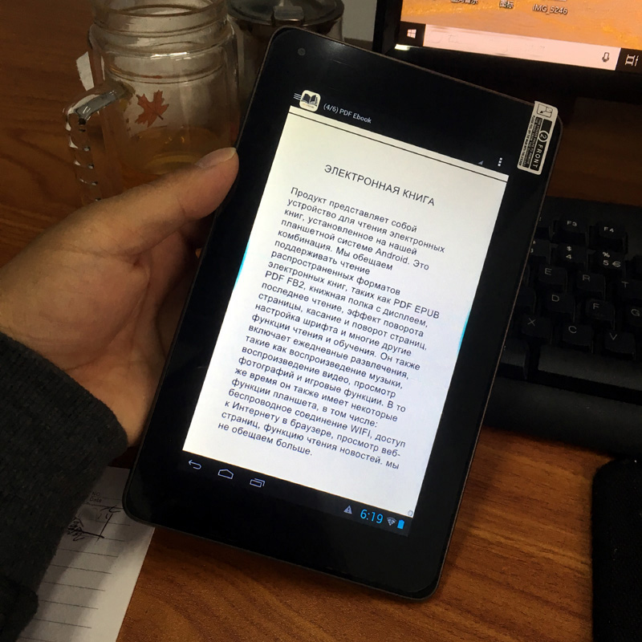
আজকের পাঠ
শিক্ষায় ইন্টারনেট

Slide 6
শিখনফল
এই পাঠ শেষে শিক্ষার্থীরা…
১। ইন্টারনেট কি বলতে পারবে। 2। ইন্টারনেট থেকে কি ধরনের সেবা পাওয়া যায় তা বলতে পারবে। 3। শিক্ষায় ইন্টারনেটের গুরুত্ব ব্যাখ্যা করতে পারবে।

Slide 7
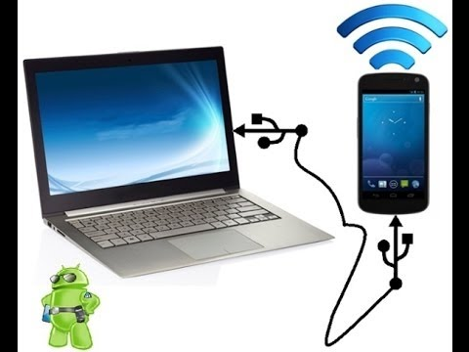
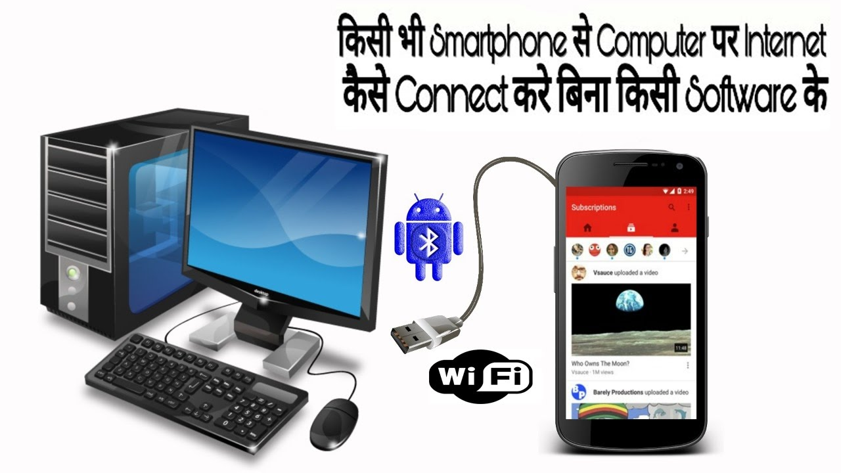
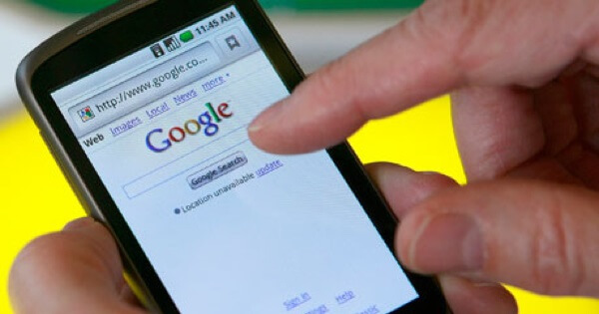
শিক্ষায় ইন্টারনেট
ইন্টারনেট ব্যবহার করতে হলে প্রথমে একটি কম্পিউটার কিংবা স্মার্ট ডিভাইস দরকার।

Slide 8
ইন্টারনেটে প্রবেশ
Internet explorer
Google Chrome and Mozilla Firefox

Slide 9
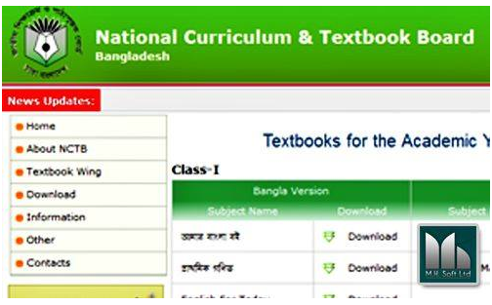
ইন্টারনেটে প্রাপ্ত শিক্ষা বিষয়ক সুবিধাসমূহ
বই ডাউনলোড
বই হারিয়ে গেলে বা নষ্ট হলে তোমরা কী করবে?

Slide 10
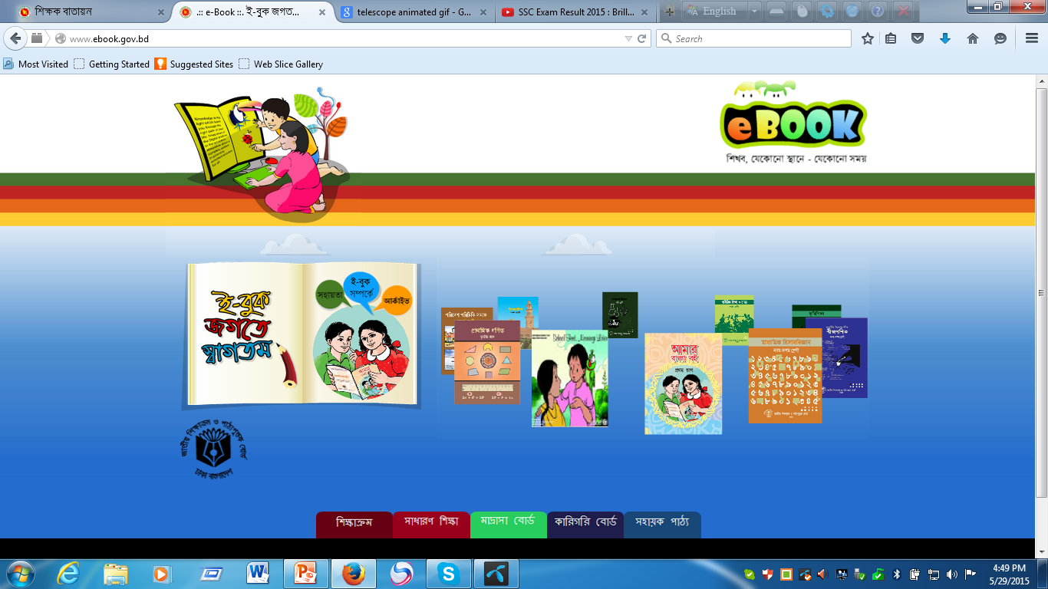
www.ebook.gov.bd

Slide 11
ইন্টারনেটে প্রাপ্ত শিক্ষা বিষয়ক সুবিধাসমূহ
JSC/JDC, SSC, HSC পরীক্ষার ফলাফল এই ওয়েবসাইটে পাওয়া যায়।

Slide 12
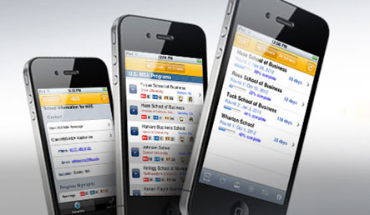
ইন্টারনেটে প্রাপ্ত শিক্ষা বিষয়ক সুবিধাসমূহ
ভর্তির রেজিষ্ট্রশন করা যাচ্ছে ইন্টারনেট নির্ভর মোবাইলের মাধ্যমে।
শিক্ষা সংক্রান্ত তথ্যের জন্য এখন আর নোটিশ বোর্ড দেখার প্রয়োজন পড়ে না।
ওয়েব ব্রাউজার ব্যবহার করে শিক্ষা সংক্রান্ত তথ্য অনুসন্ধানের জন্য প্রয়োজন ইন্টারনেট যুক্ত কম্পিউটার।

Slide 13
ব্যাংক একাউন্ট
ভোটার আইডি
পরীক্ষার ফলাফল
ইন্টারনেটের বহুবিধ সেবা
অতি সহজে বিদেশে কথা
ইউ,পি সেবা
কৃষি ক্ষেত্রে তথ্য
দ্রবের দাম

Slide 14
দলগত কাজ
ভবিষ্যতে শিক্ষায় তথ্য প্রযুক্তি কী কী পরিবর্তন আনতে পারে তার একটি তালিকা খাতায় লেখ।

Slide 15
মূল্যায়ন
১। স্কুল-কলেজের পরীক্ষার রেজাল্ট কোনটির মাধ্যমে খুব দ্রুত পাওয়া য়ায়?
(ক) রেডিও
(খ) ইন্টারনেট
(গ) পত্র পত্রিকা
(ঘ) টেলিভিশন
২। ইন্টারনেটের মাধ্যমে…
(i) পাঠ্যবিষয়ে সহায়তা পাওয়া যায়
(ii) অনলাইনে ক্লাস করা যায়
(iii) ভর্তি কার্যক্রম সম্পন্ন করা যায়
নিচের কোনটি সঠিক?
(ক) i ও ii
_{(খ) i ও iii}
(গ) ii ও iii
(ঘ) i, ii ও iii

Slide 16
বাড়ির কাজ
আমাদের শিক্ষা ব্যবস্থায় ইন্টারনেট কী
রকম পরিবর্তন এনেছে? বর্ণনা লিখ।

Slide 17
সবাইকে ধন্যবাদ

